Slide 1
МБ ДОУ Починковский детский сад №2
Основные показатели и результаты деятельности в части художественно-эстетического развития детей
Подготовила: музыкальный руководитель Романова Г. А.
Починки 2022

Slide 2
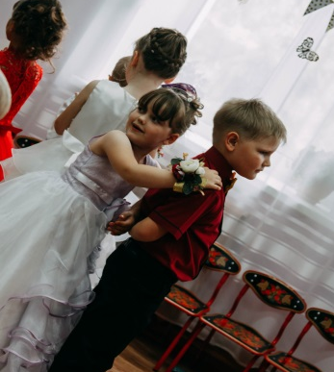
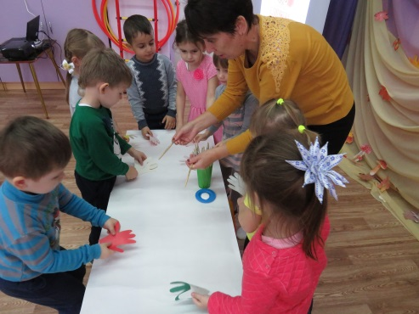
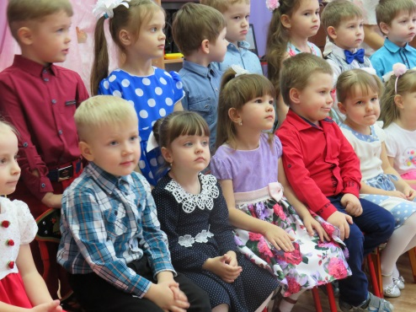
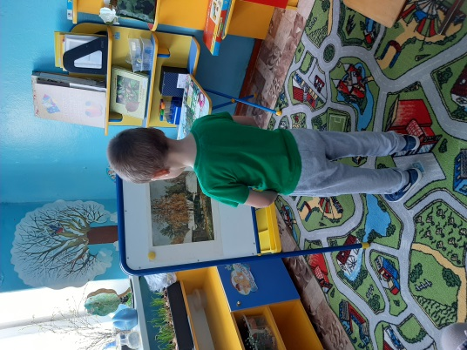
Цели: формирование интереса к эстетической стороне окружающей действительности, эстетического отношения к предметам и явлениям окружающего мира, произведениям искусства; воспитание интереса к художественно – творческой деятельности. Развитие детского художественного творчества, интереса к самостоятельной творческой деятельности; удовлетворение потребности детей к самовыражению.
Задачи: - Развитие эмоционального отклика на литературные и музыкальные произведения, красоту окружающего мира, произведения искусства. Совершенствование умений в рисовании, лепке, аппликации, прикладном творчестве. Знакомство с различными видами конструкторов. Развитие музыкальных способностей: поэтического и музыкального слуха, чувства ритма, музыкальной памяти; формирование песенного, музыкального вкуса. Развитие детского музыкально – художественного творчества, реализация самостоятельной творческой деятельности детей.
- Приобщение детей к народному и профессиональному искусству . Формирование элементарных представлений о видах и жанрах искусства, основ музыкальной культуры, ознакомление с элементарными музыкальными понятиями.
- Воспитание интереса к музыкально – художественной деятельности, совершенствование умений в этом виде деятельности. Воспитание желания и умения взаимодействовать со сверстниками при создании коллективных работ, объединять свои поделки в соответствии с общим замыслом.

Slide 3
Художественно – эстетическое развитие
Приобщение к искусству
Изобразитель
ная деятельность
- Слушание
- Пение
- Музыкальное творчество
- Музыкально – ритмические движения
- Музыкальные игры
- Игра на музыкальных инструментах
Конструктив
но – модельная деятельность
Музыкальная деятельность
Фольклор
Знакомство с художественными промыслами
Знакомство с произведениями живописи, иллюстрациями
- Рисование
- Лепка
- Аппликация
Чтение художественной литературы

Slide 4
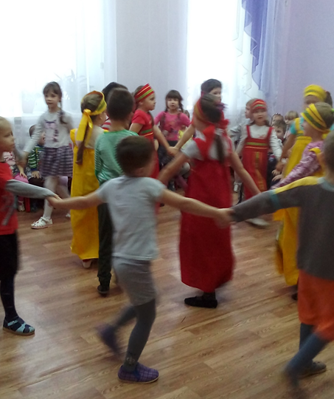
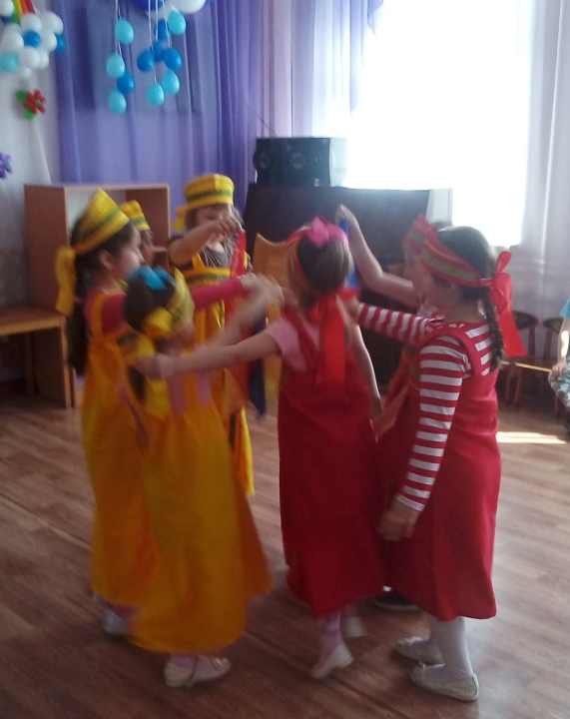
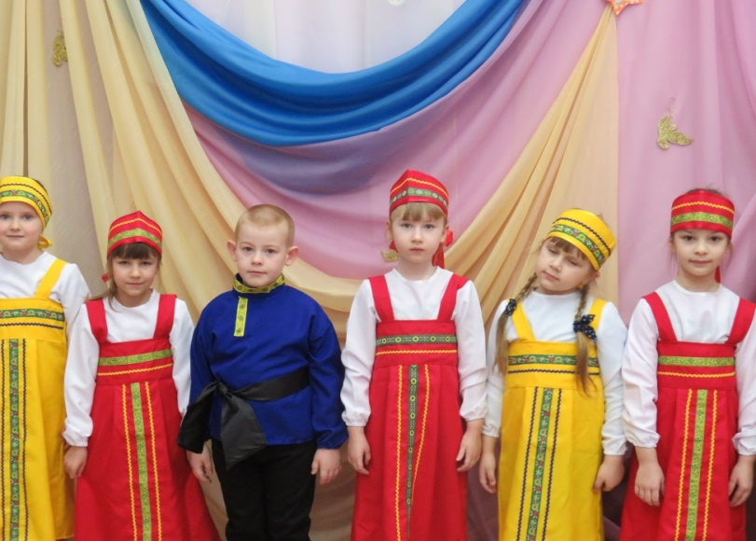
Приобщение к искусству:
Фольклор

Slide 5
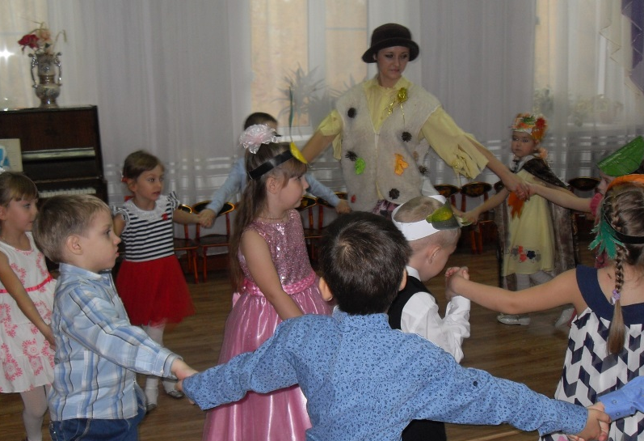
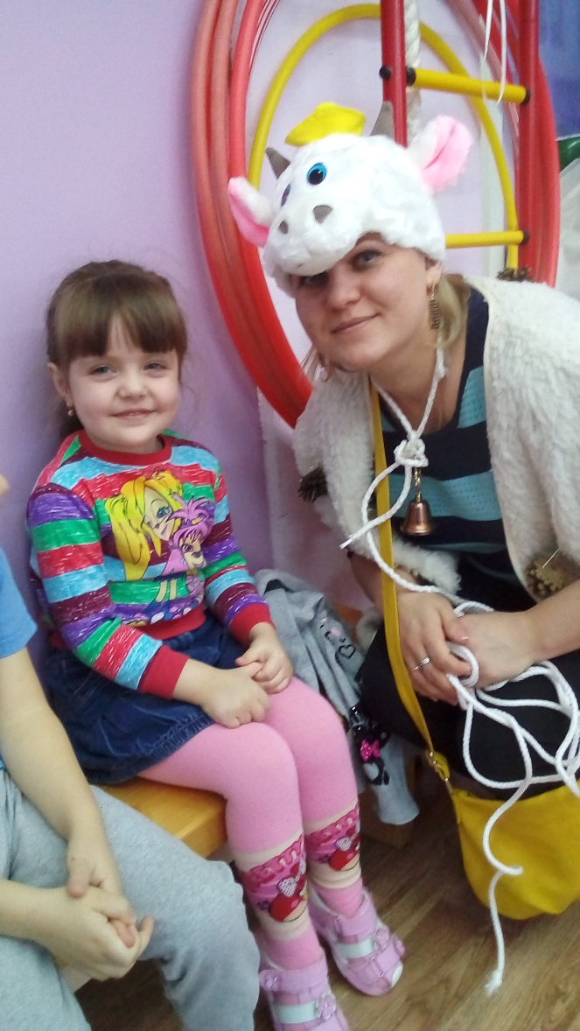
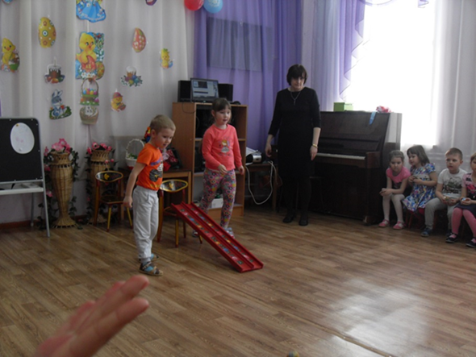
Народные традиции

Slide 6
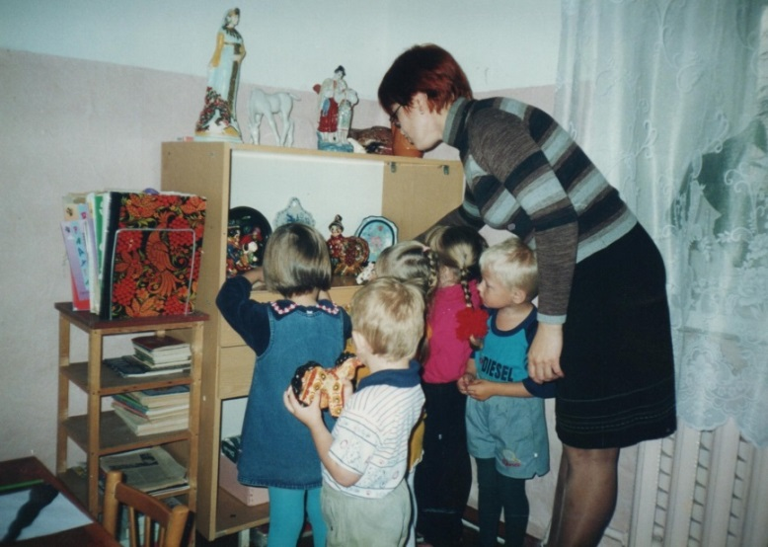
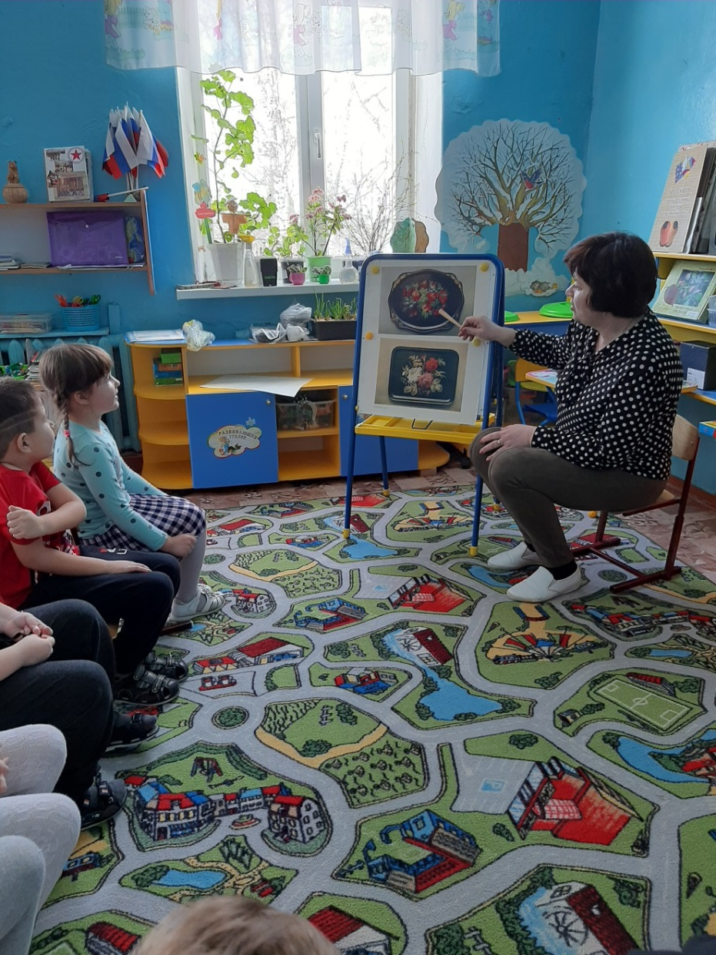
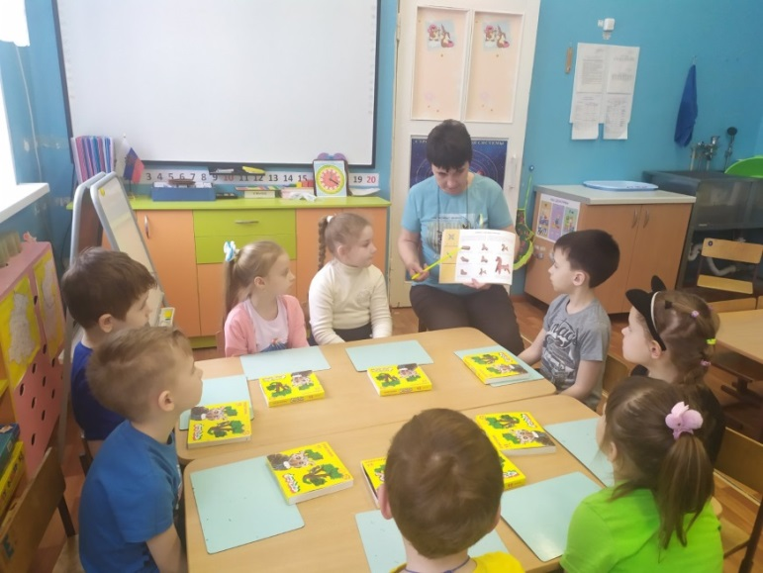
Знакомство с художественными промыслами
Жостовская роспись
Гжель, хохлома
Каргопольская игрушка

Slide 7
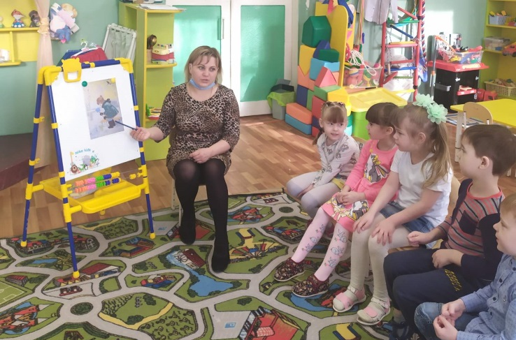
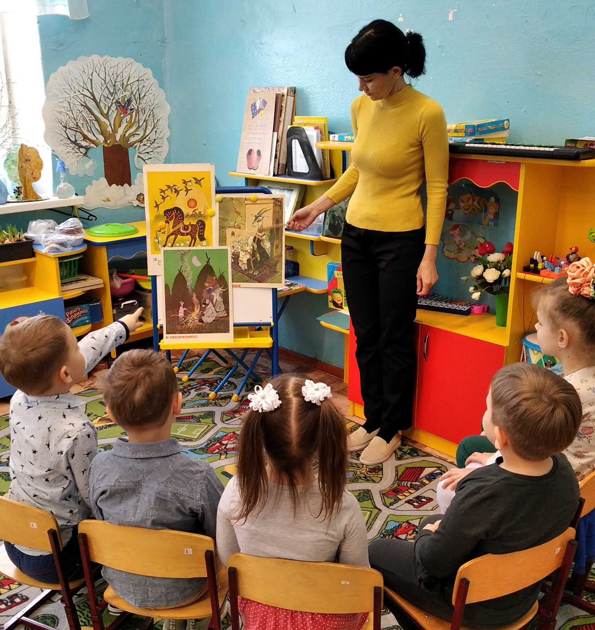
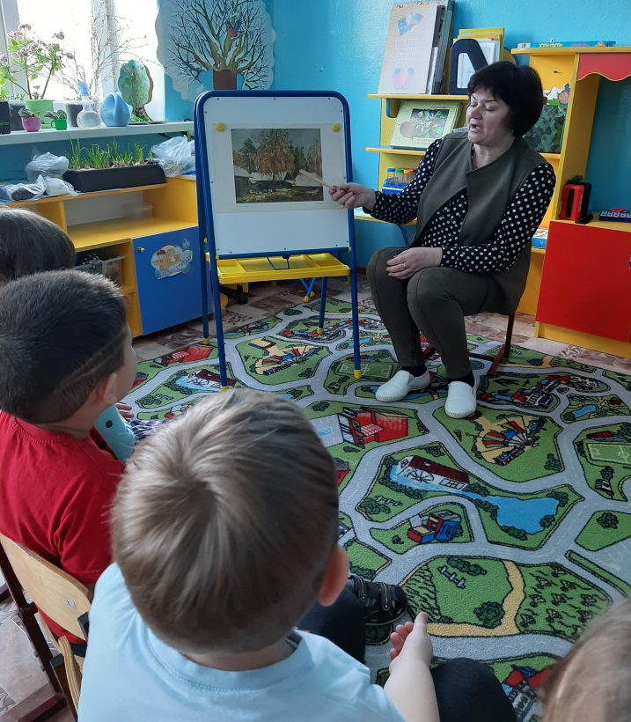
Знакомство с произведениями живописи, иллюстрациями.

Slide 8
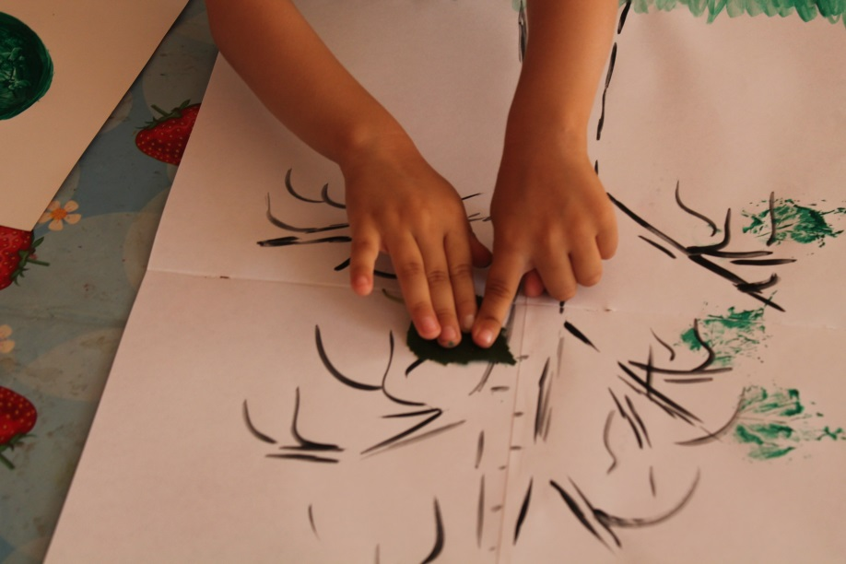
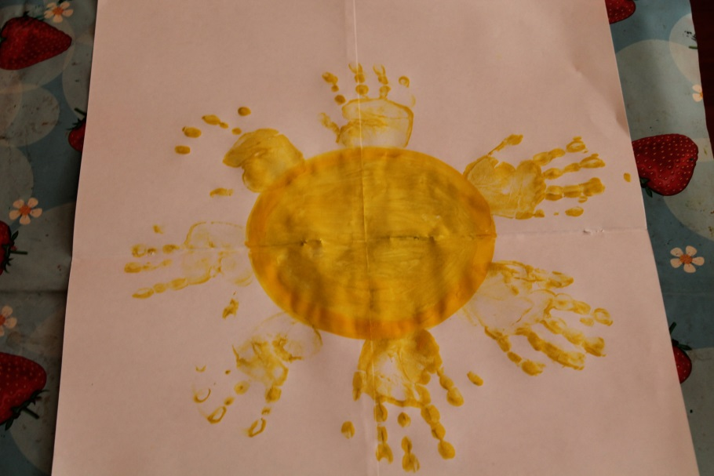
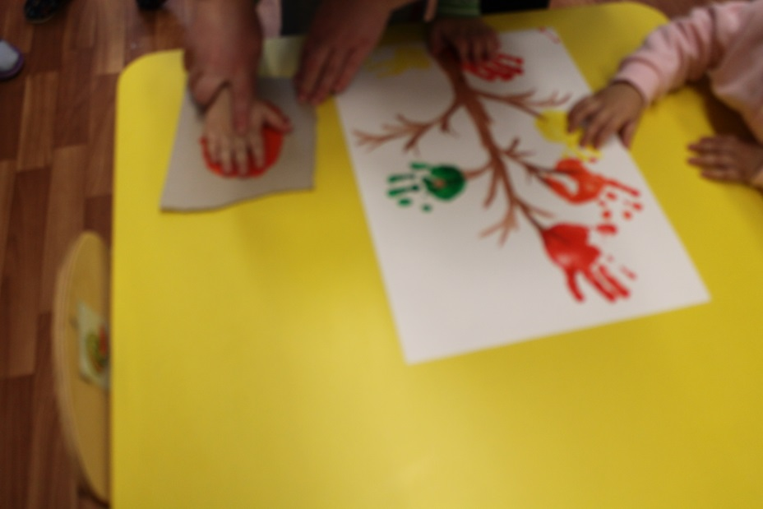
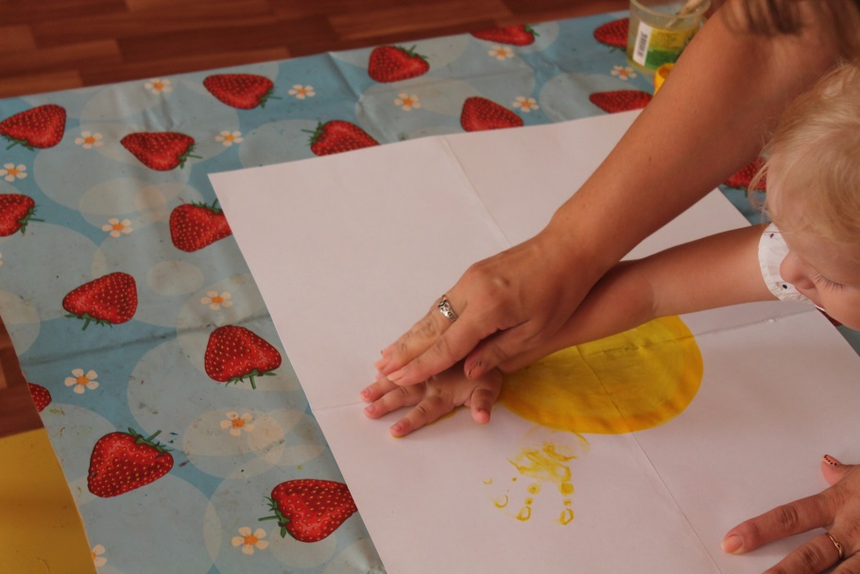
Изобразительная деятельность
Рисование ладошками

Slide 9
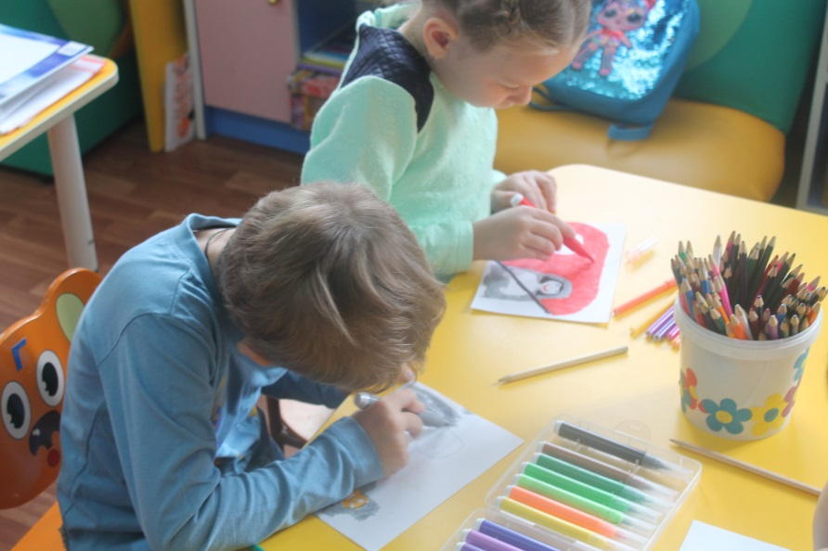
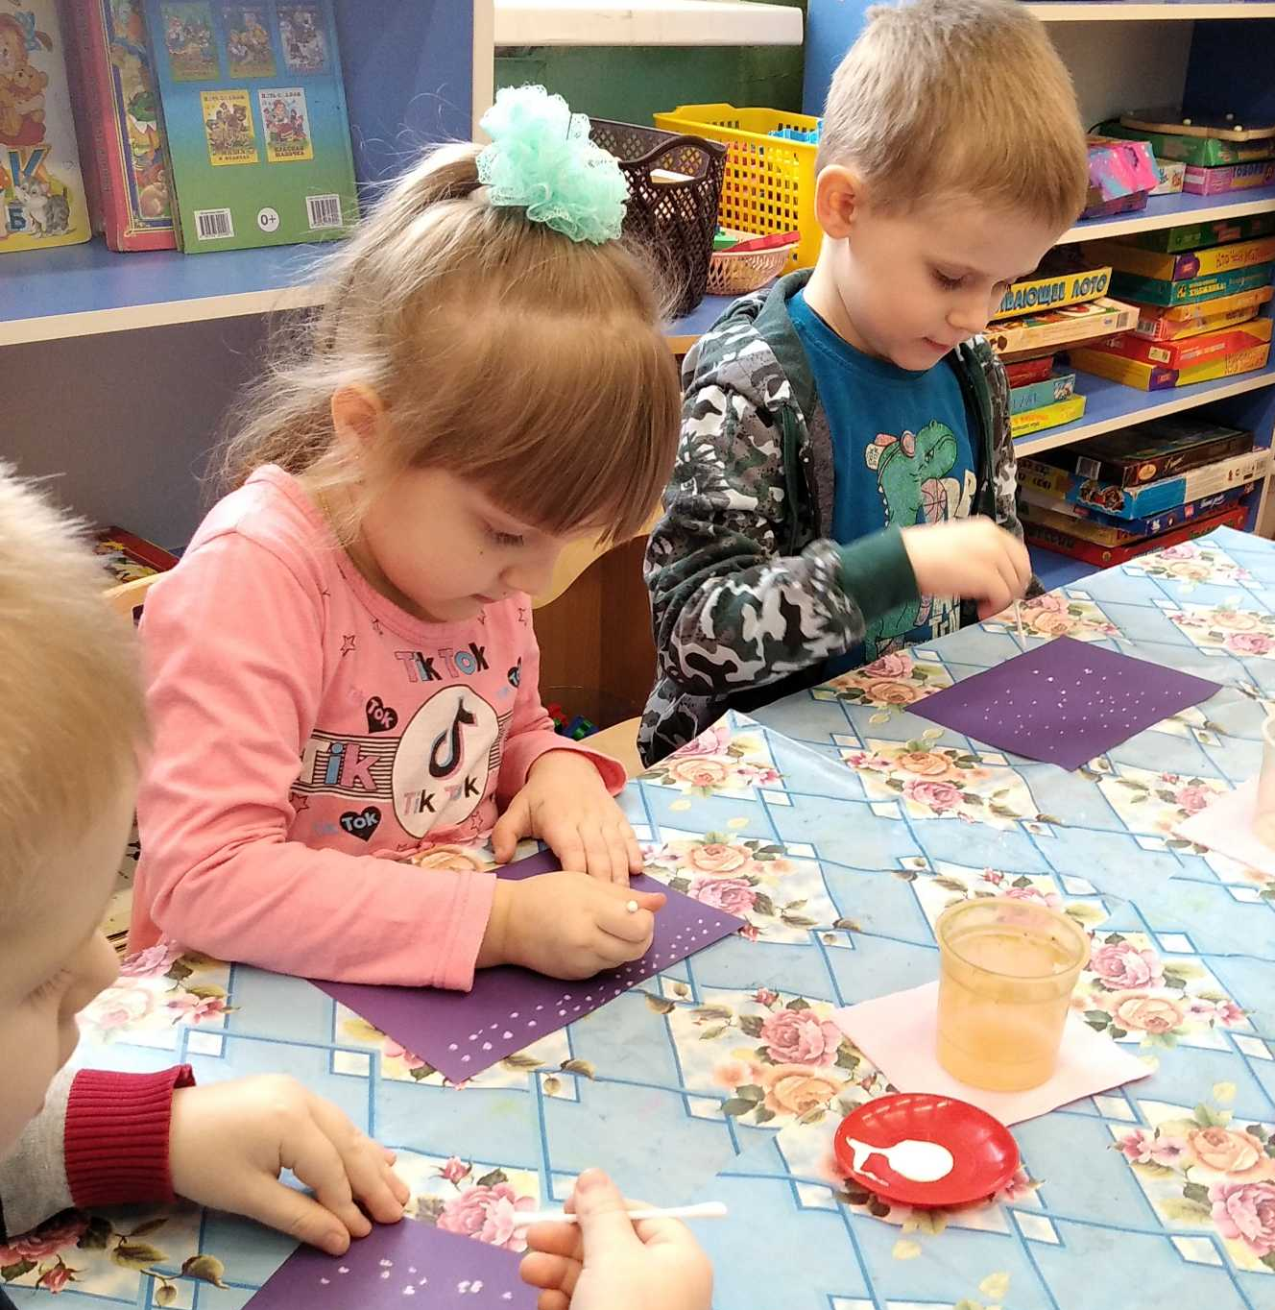
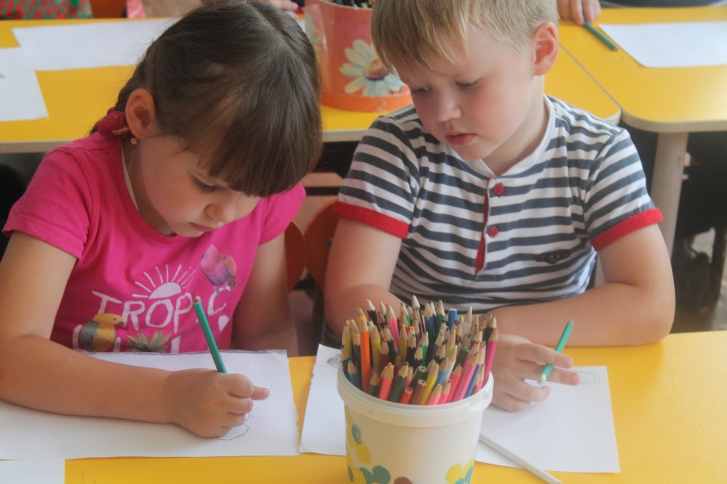
Изобразительная деятельность
Рисование ватными палочками
Рисование карандашами

Slide 10
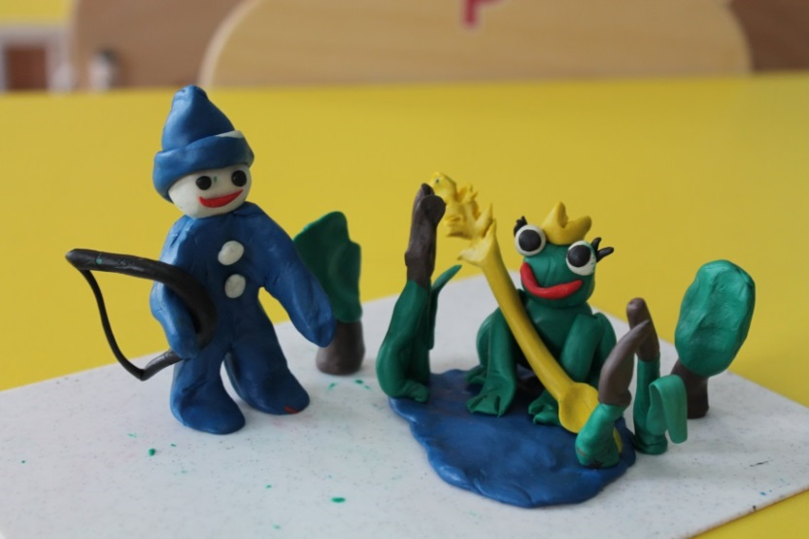
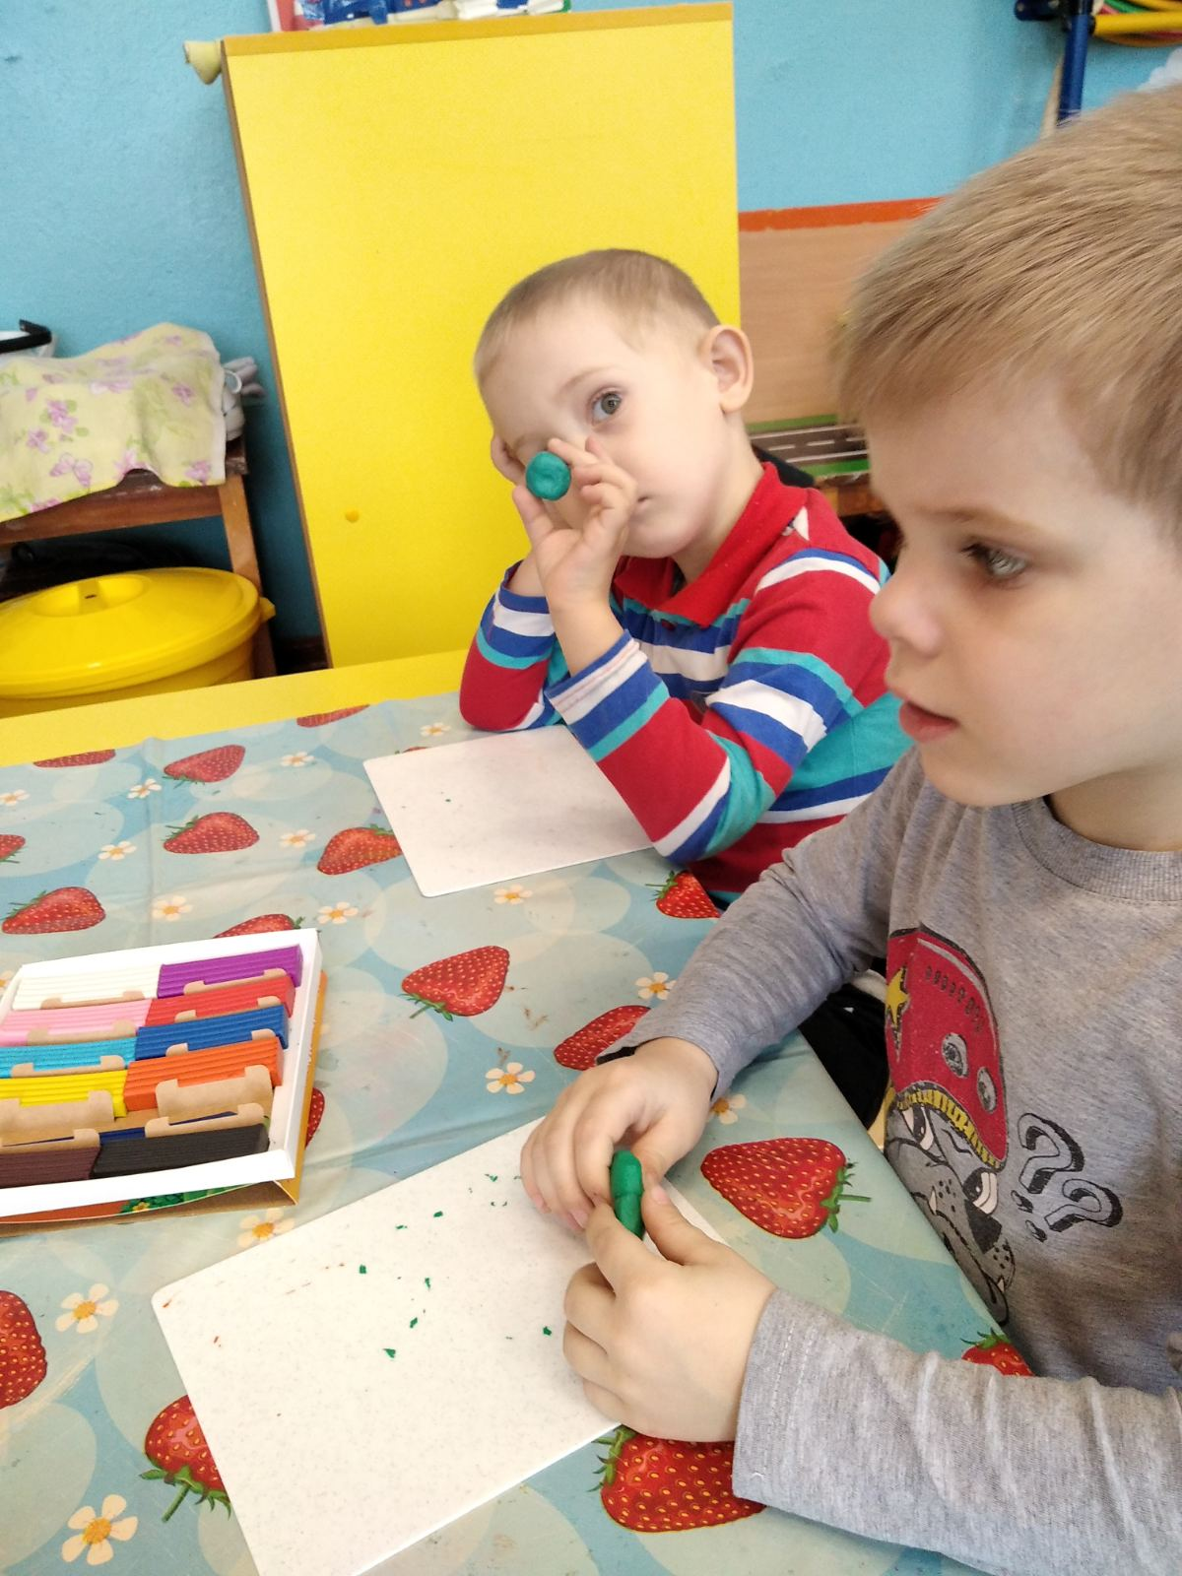
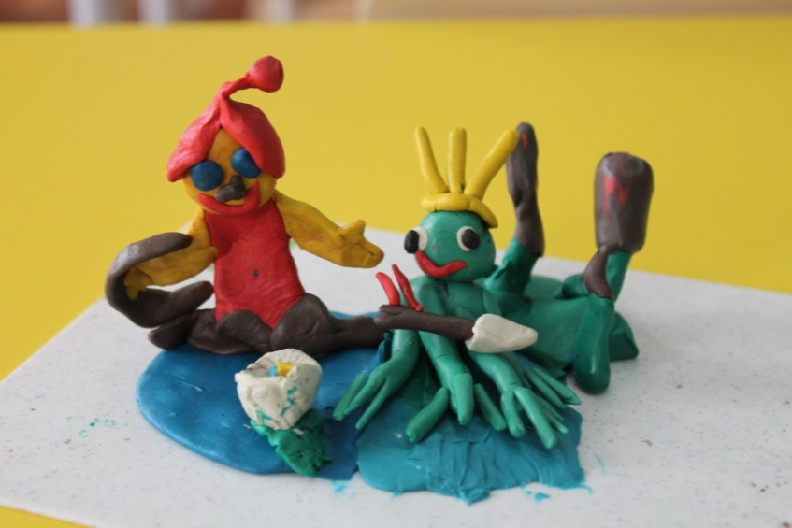
Лепка
«Лепим сказку»

Slide 11
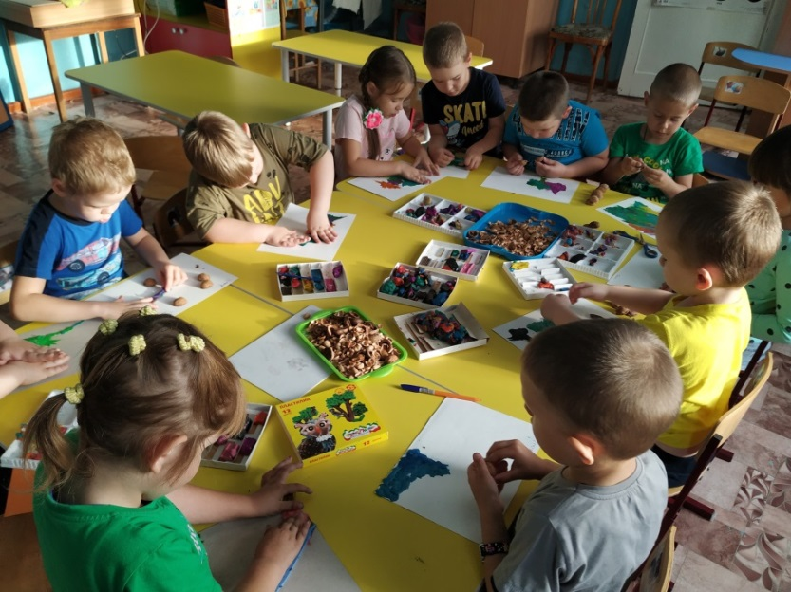
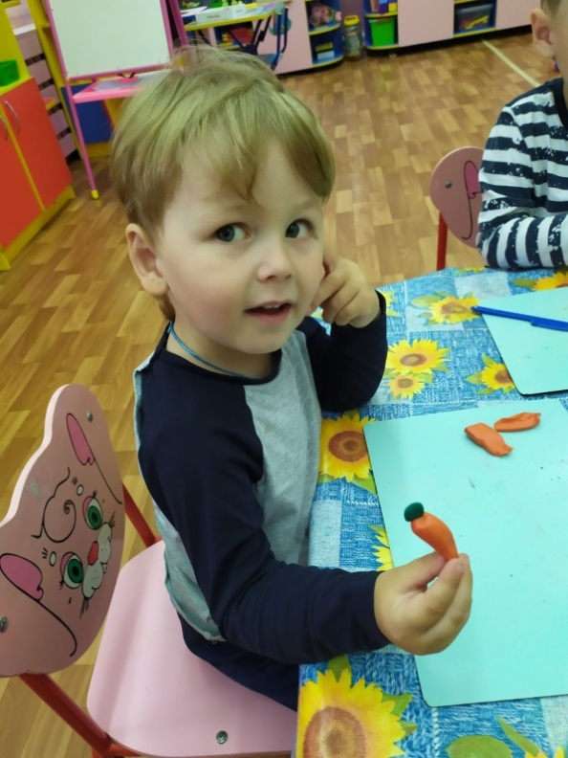
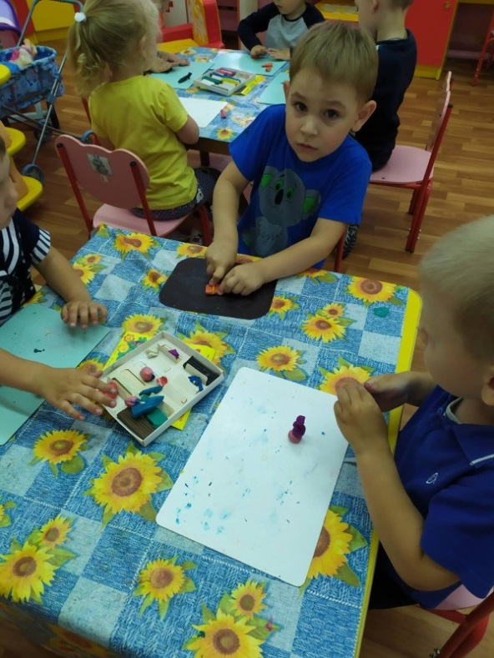
Лепка
Коллективная лепка
«Лепим морковку»

Slide 12
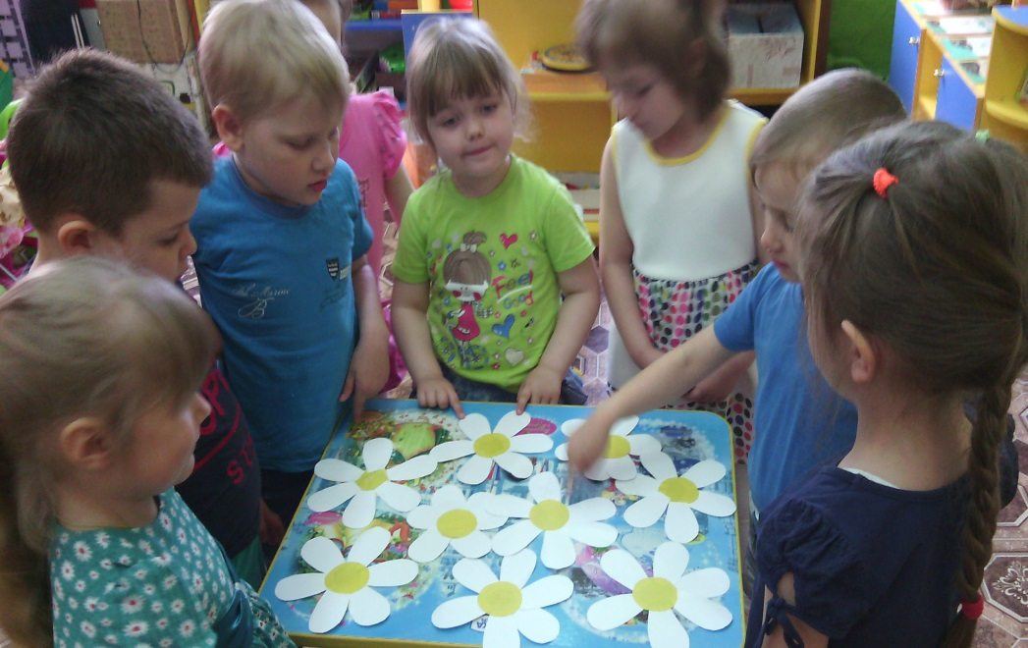
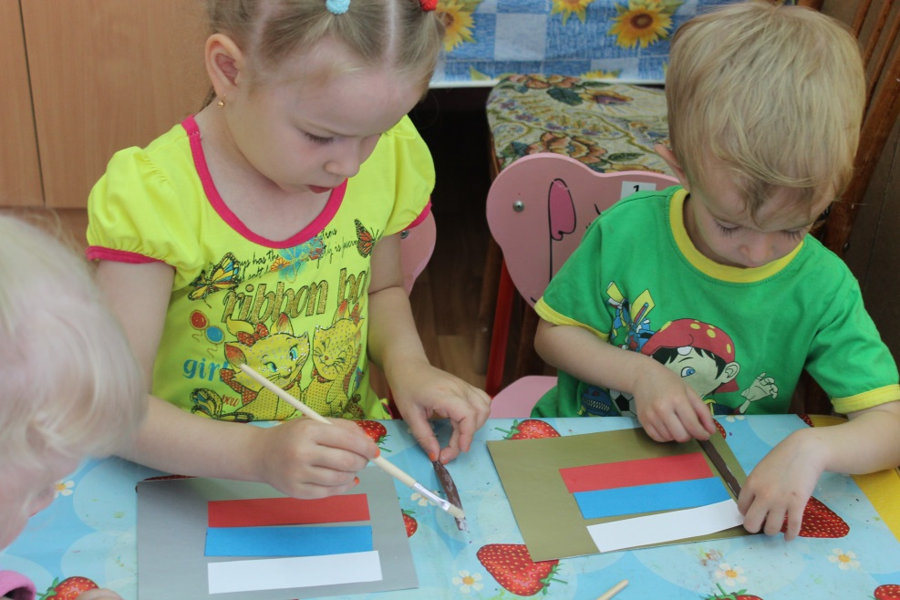
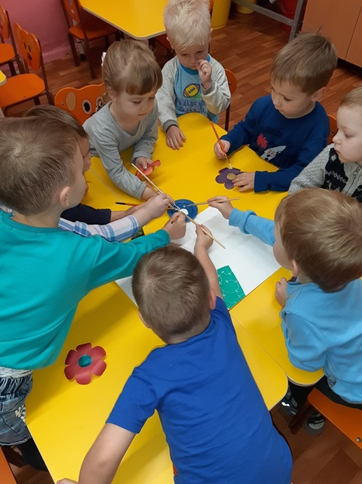
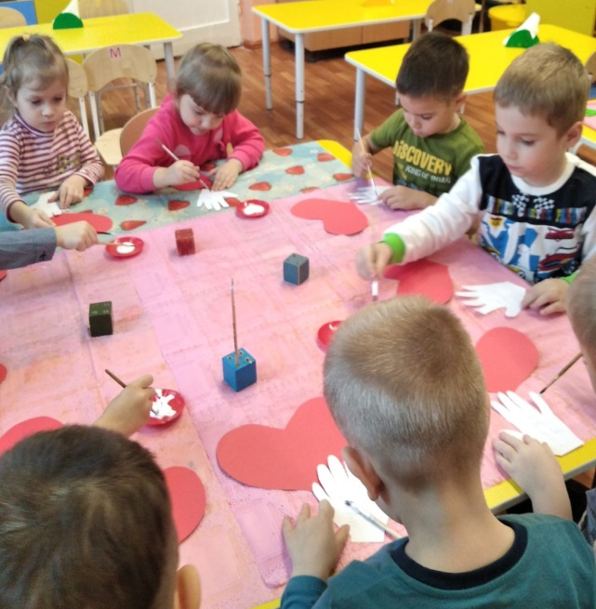
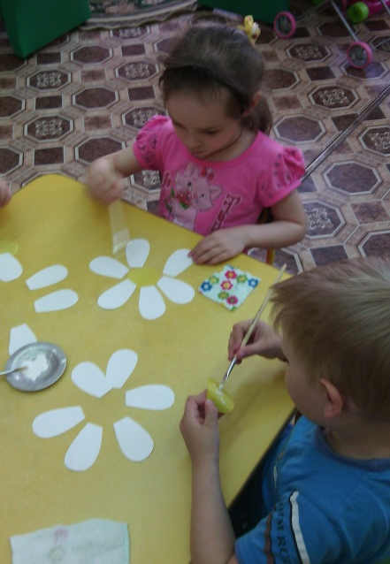
Аппликация

Slide 13
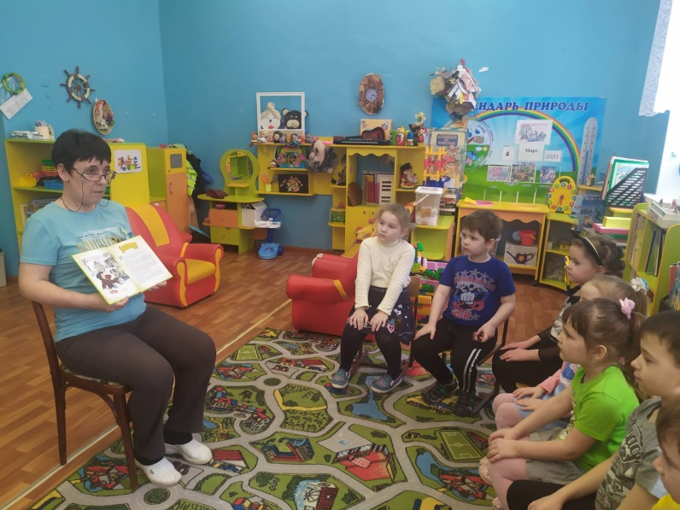
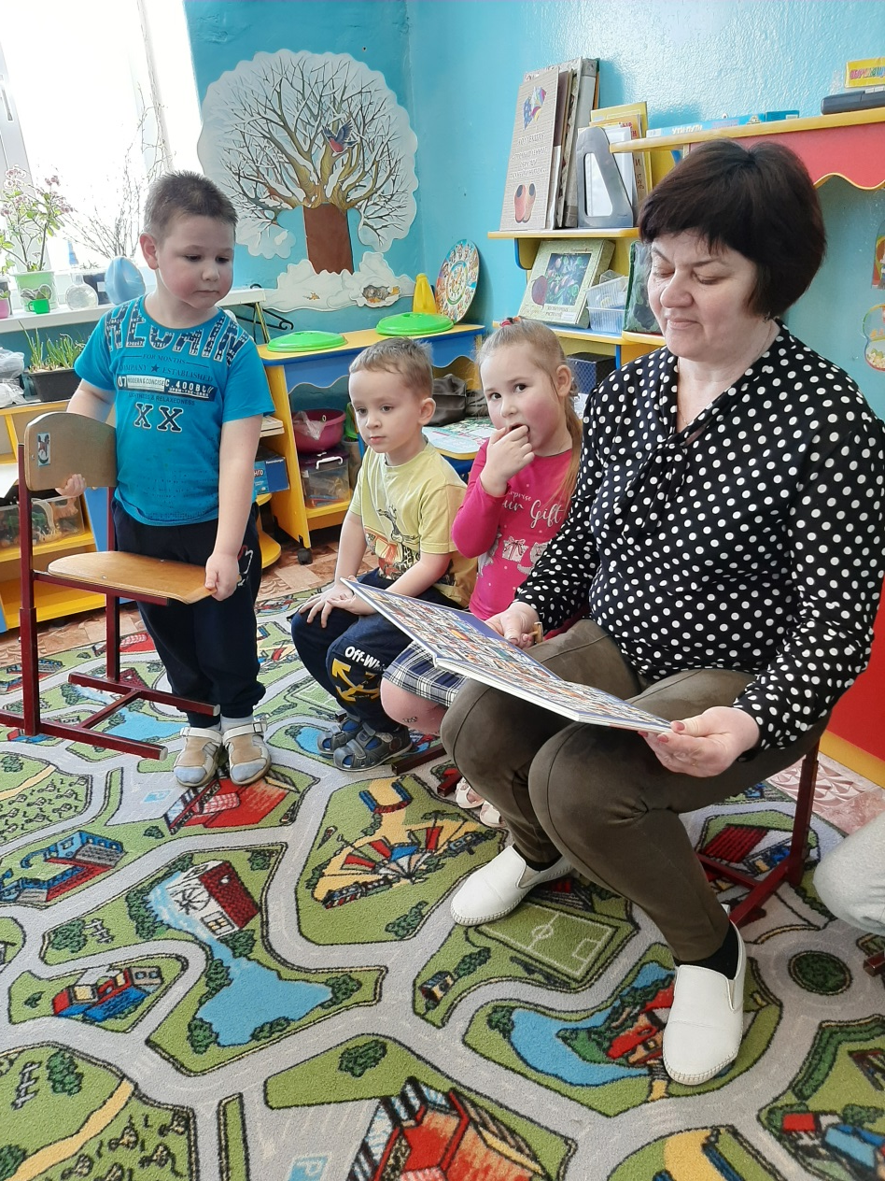
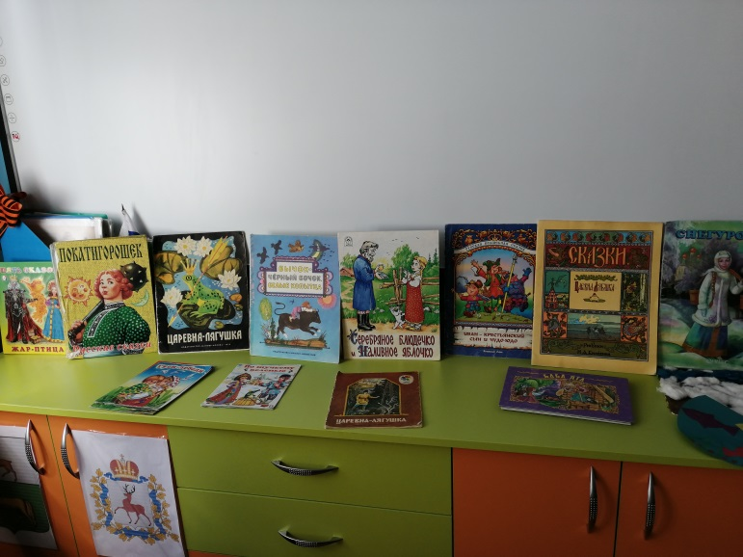
Чтение художественной литературы

Slide 14
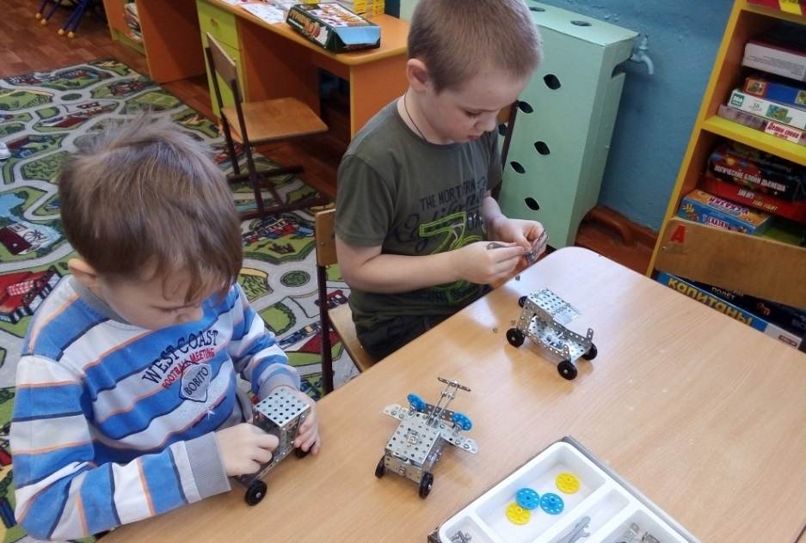
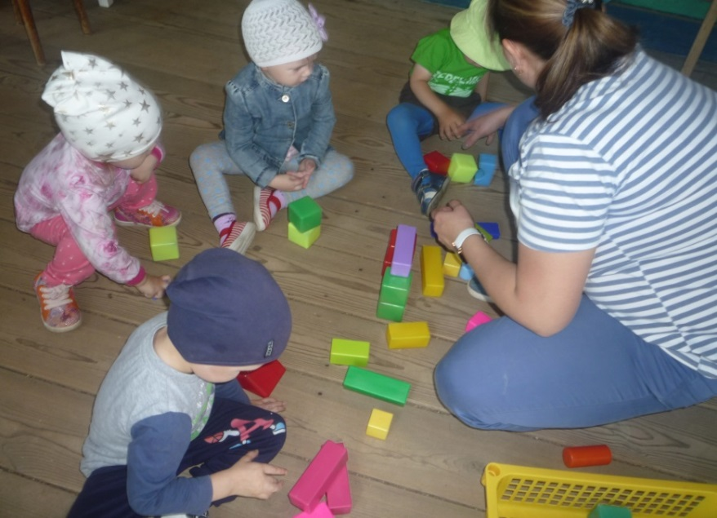
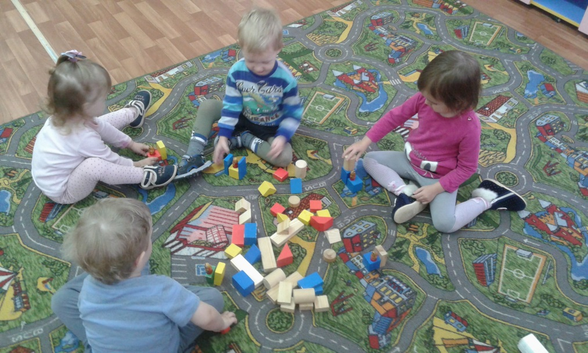
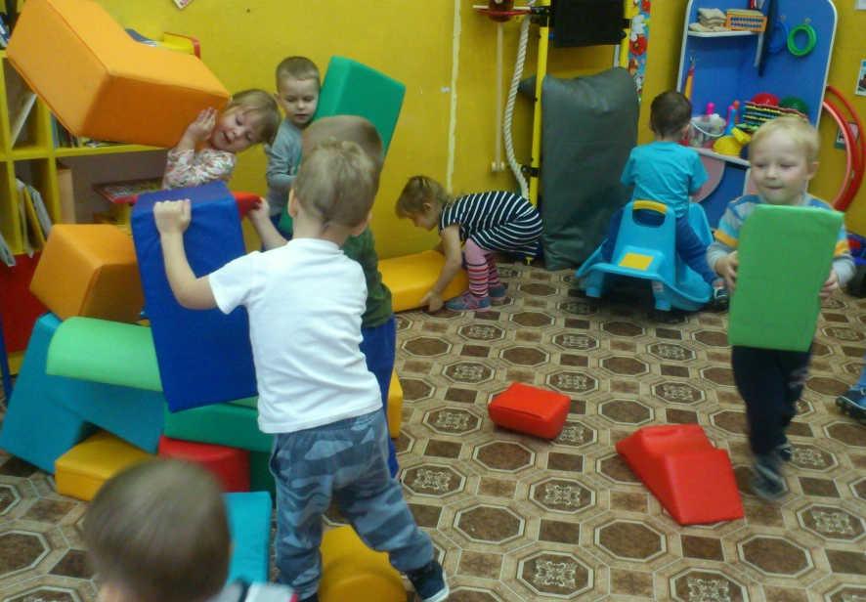
Конструирование

Slide 15
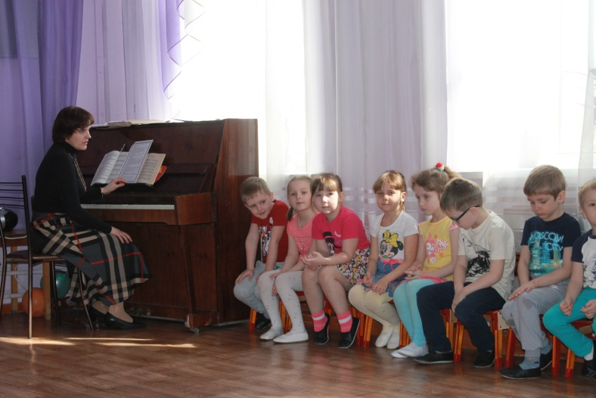
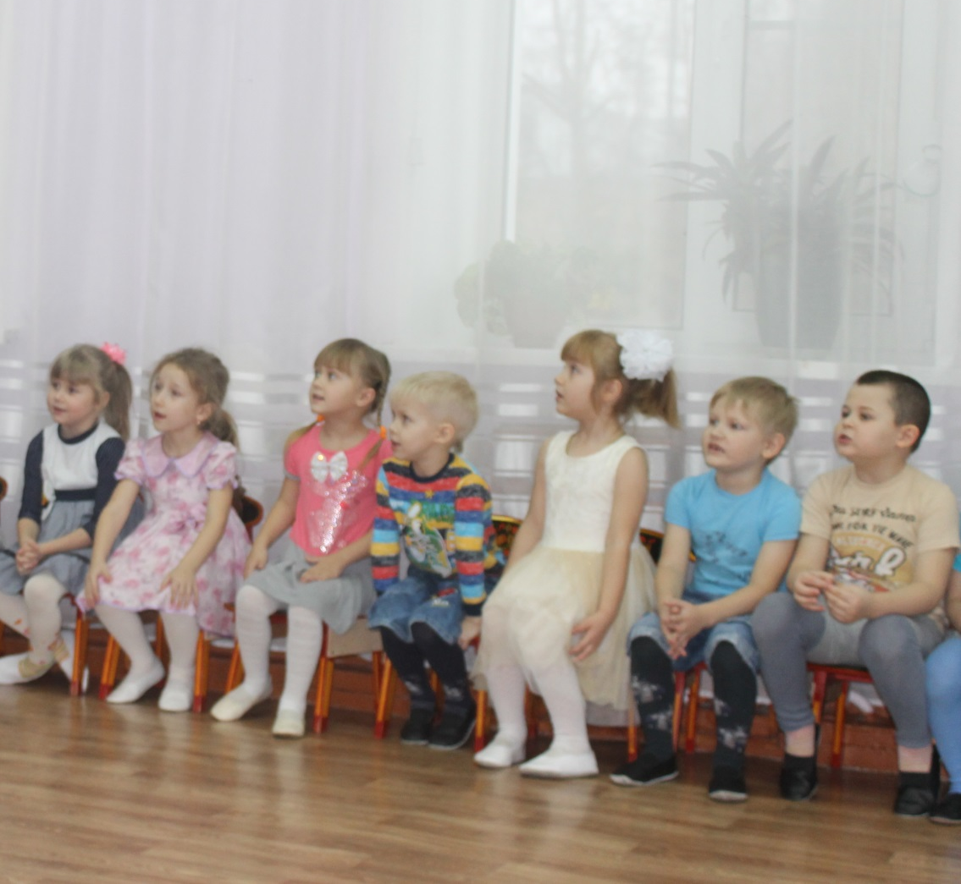
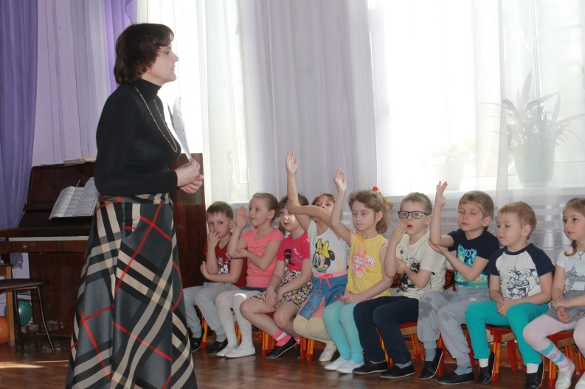
Слушание

Slide 16
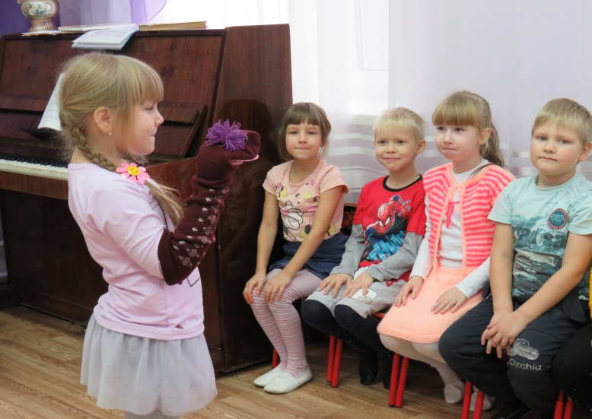
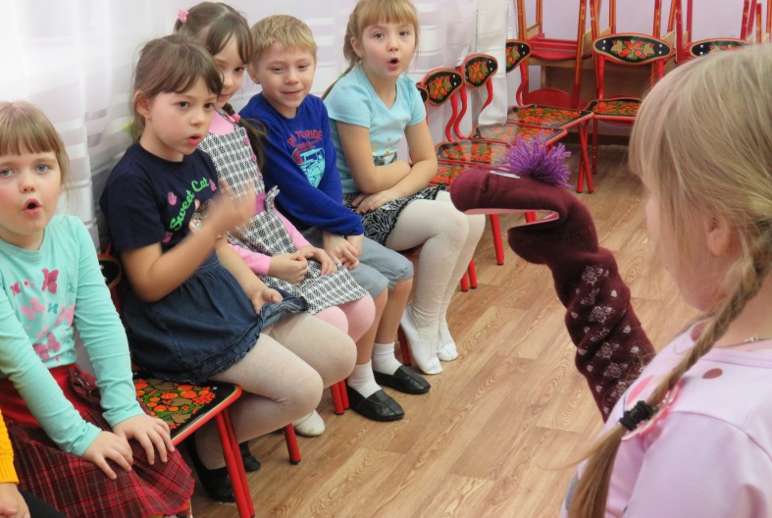
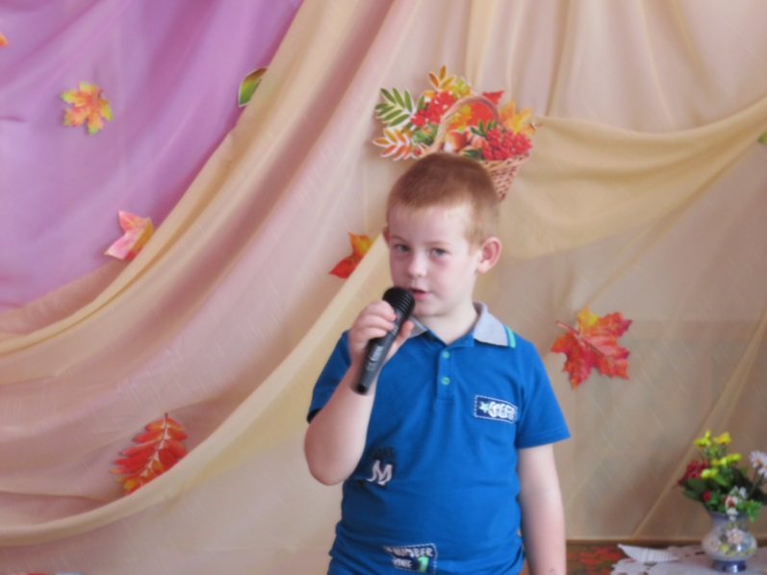
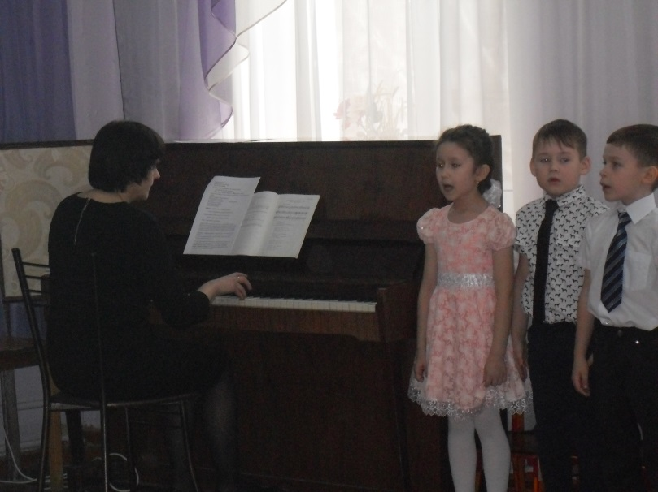
Пение
Распевки
Индивидуальное пение
Групповое пение

Slide 17
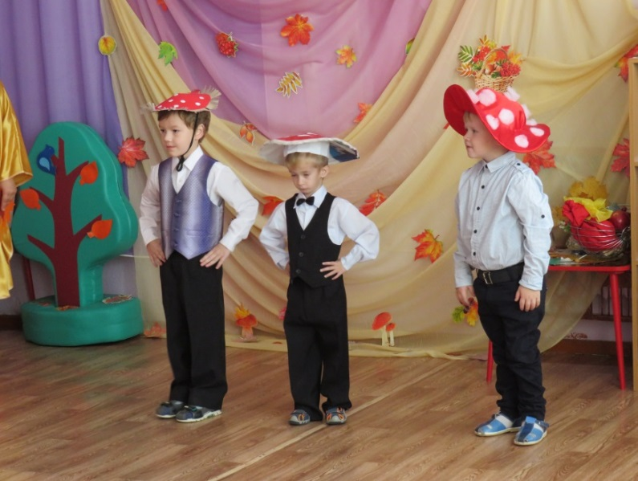
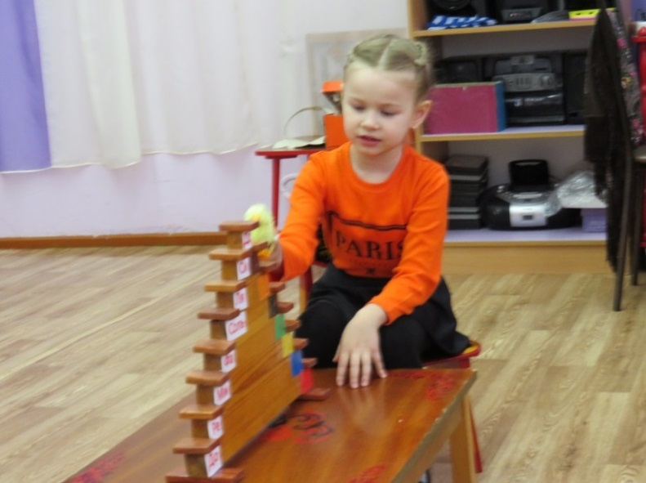


Музыкальное творчество
Музыкально – игровое творчество
Песенное творчество

Slide 18




Музыкально – ритмические движения
Танцы
Упражнения

Slide 19





Музыкальные игры
Музыкально - дидактические
Подвижные

Slide 20




Игра на детских музыкальных инструментах

Slide 21
«Художественно – эстетическое воспитание – это целенаправленный процесс формирования творческой личности, способной воспринимать, чувствовать, оценивать прекрасное и создавать художественные ценности.»
Д. Б. Лихачёв

